Slide 1
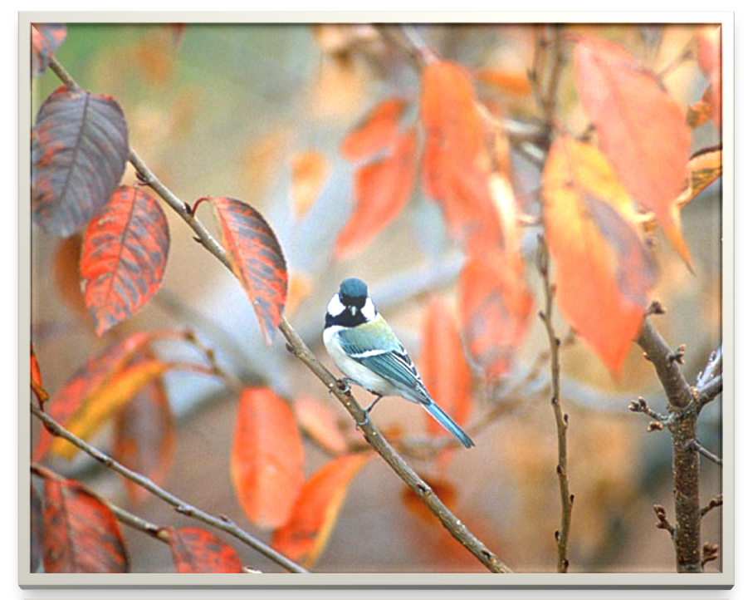
Olympische Spiele im Namen des Menschenglücks, der Freundschaft, des Friedens Работу выполнила Дубовая Нина, Ученица 7 класса МОУ «Степная СОШ»

Slide 2
Die Olympischen Spiele fanden zum ersten Mal im alten Griechenland im Tal von Olympia statt. Das waren sportliche Wettkämpfe zu Ehren des grichischen Gottes Zeus. Sie fanden einmal in 4 Jahren statt

Slide 3
1886 ist das Geburtsjahr der modernen Olympischen Spiele. Die modernen Olympischen Spiele begründete Baron die Coubertin 1894. Von ihm wurde das Internationale Olympische Komitee (IOC) geschaffen. Spiele der Neuzeit fanden am 6. April 1896 in Athen statt.

Slide 4
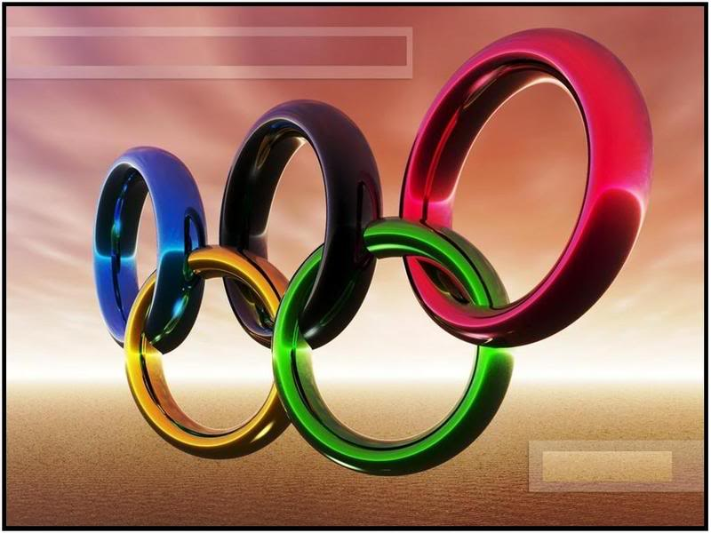
Das Symbol der modernen Olympischen Spiele sind fünf Ringe. Diese Ringe symbolisieren die fünf Erdteile: Europa(blau), Asien (gelb), Afrika (schwarz), Amerika (rot) und Australien (grün).

Slide 5
Noch ein Symbol der Olympischen Spiele ist das olympische Feuer. Es brennt die ganze Zeit während der Spiele.

Slide 6
Unter der Olympiaflagge mit den fünf Ringen sprricht ein Wettkämpfer oder eine Wettkämpferin das olympische Gelöbnis: ehrlich zu kämpfen. Damit sind die Spiele eröffnet.

